Slide 1
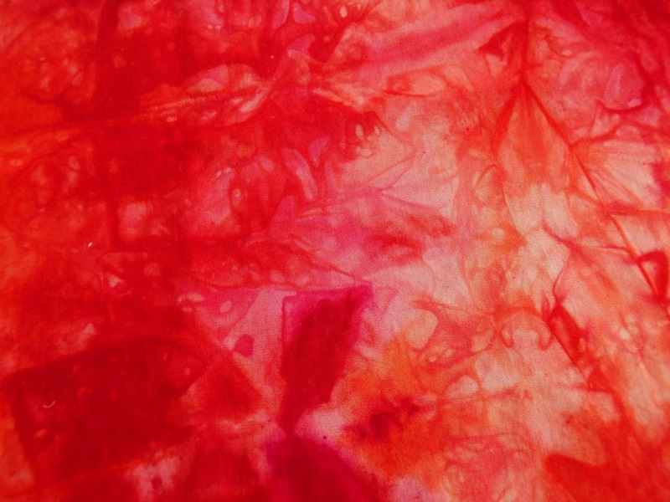
Notes:
1

Slide 2
Gods liefde op Valentijnsdag
◦boekjes zijn goed, het Boek is beter
Notes:
2

Slide 3
Gods liefde op Valentijnsdag
◦boekjes zijn goed, het Boek is beter
◦elke relatie heeft een eigen vorm van liefde
Notes:
3

Slide 4
Gods liefde op Valentijnsdag
◦boekjes zijn goed, het Boek is beter
◦elke relatie heeft een eigen vorm van liefde
◦ook de relatie met God
Notes:
4

Slide 5
Gods liefde op Valentijnsdag
◦boekjes zijn goed, het Boek is beter
◦elke relatie heeft een eigen vorm van liefde
◦ook de relatie met God
◦en tegelijk: Gods liefde als bron van alle andere liefde
Notes:
5

Slide 7
*aanraking
*verzorging
*maaltijd
*spel
*droom
*reis
*werk
*blik
*woord
*VIERING

